Slide 1
練合-外比水分
品質管理系統
資訊中心

Slide 2

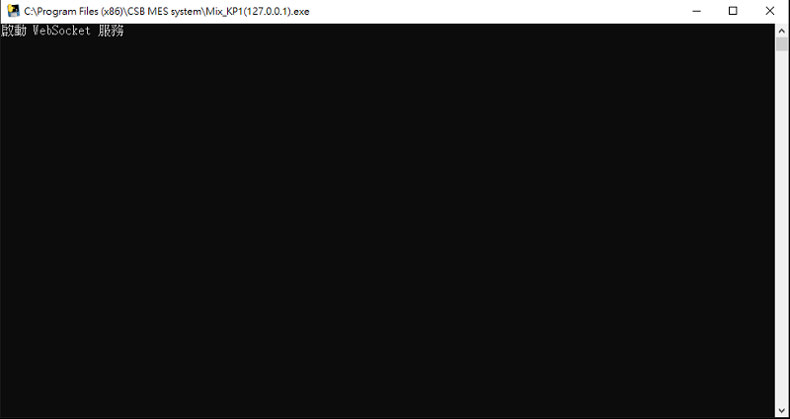

整體運作流程
1
先點選 Mix_KP1.exe
等待畫面出現 啟動 WebSocket 服務
2
等待畫面出現 啟動 WebSocket 服務
再點擊練合外比水分
2
運作流程: 先點選 背景程式 待畫面告知 成功連線到COM1時再開啟 網頁
1

Slide 3
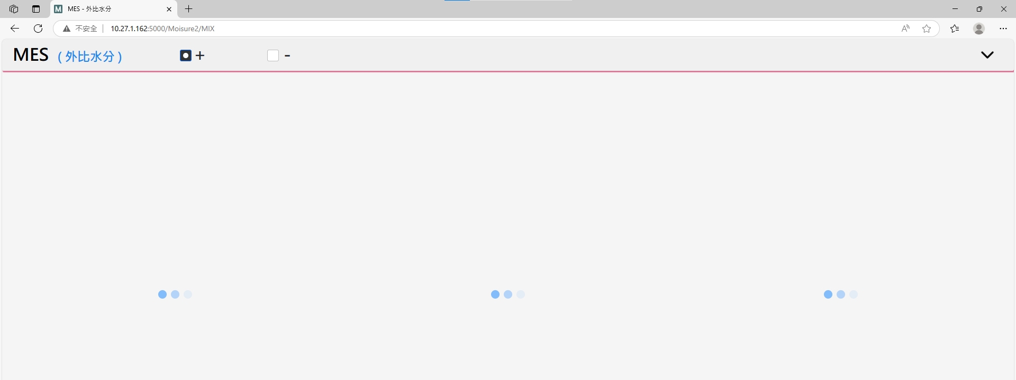
預設頁面功能介紹
1
下拉式選單
※ 滑鼠點選導覽列 可展開功能視窗

Slide 4
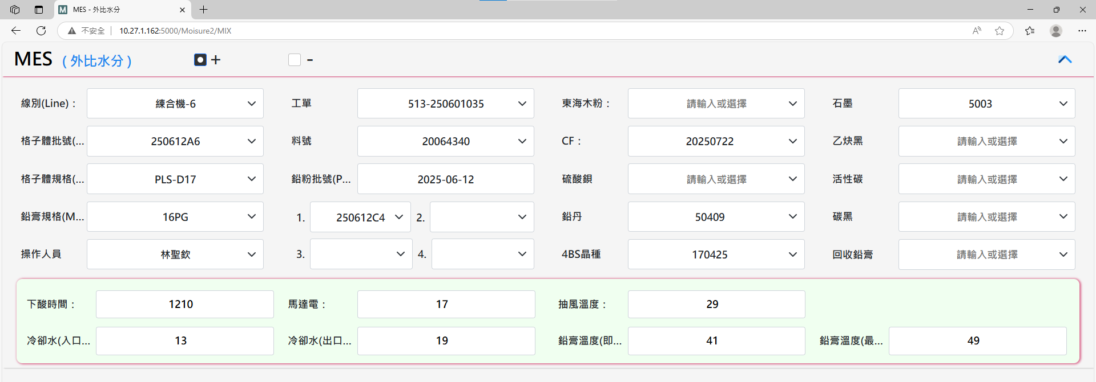
功能視窗
1
下拉式選單
填寫完相關規格後，請再次點選下拉式選單進行關閉
※ 滑鼠點選導覽列 可關閉視窗

Slide 5
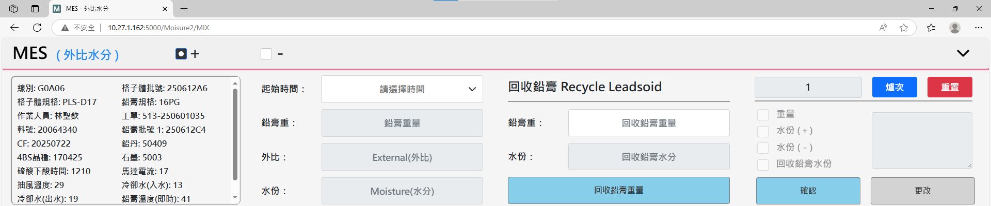
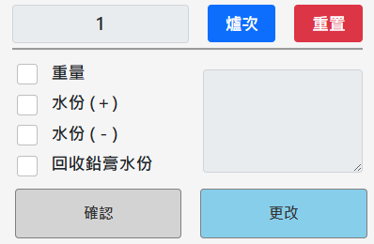
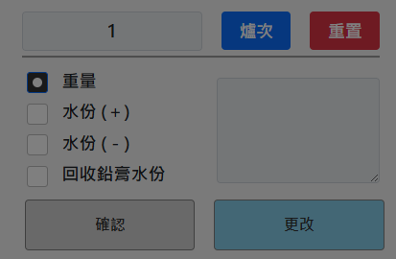
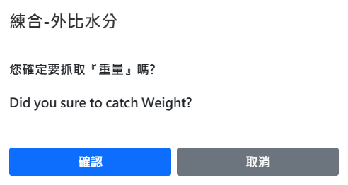
實際頁面
功能視窗
查看數據
數據採集
顯示區塊
回收鉛膏
數據採集
數據採集
操作區塊
1
2
3
4
※ 滑鼠點選確認 > 勾選所要量測的選項 > 視窗再次確認

Slide 6
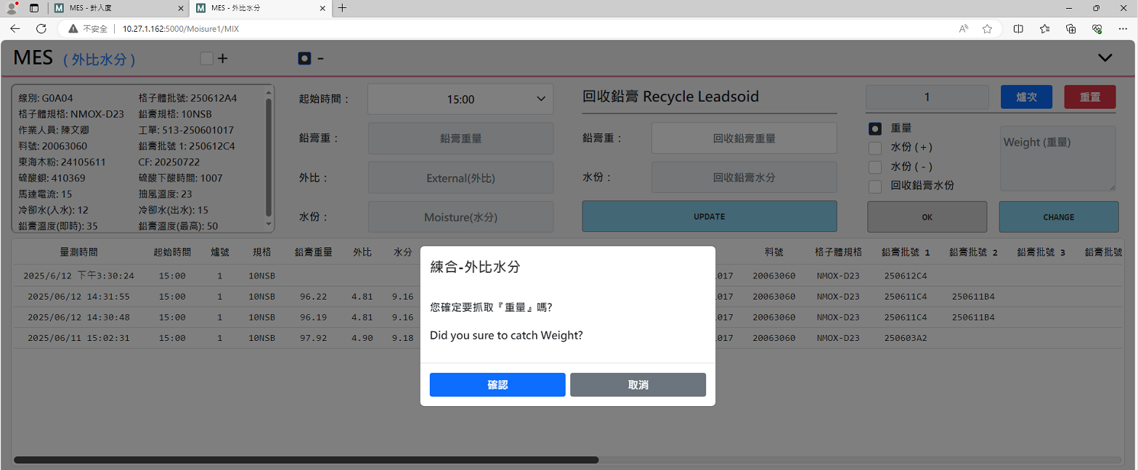
量測數據
※ 量測數據畫面

Slide 7
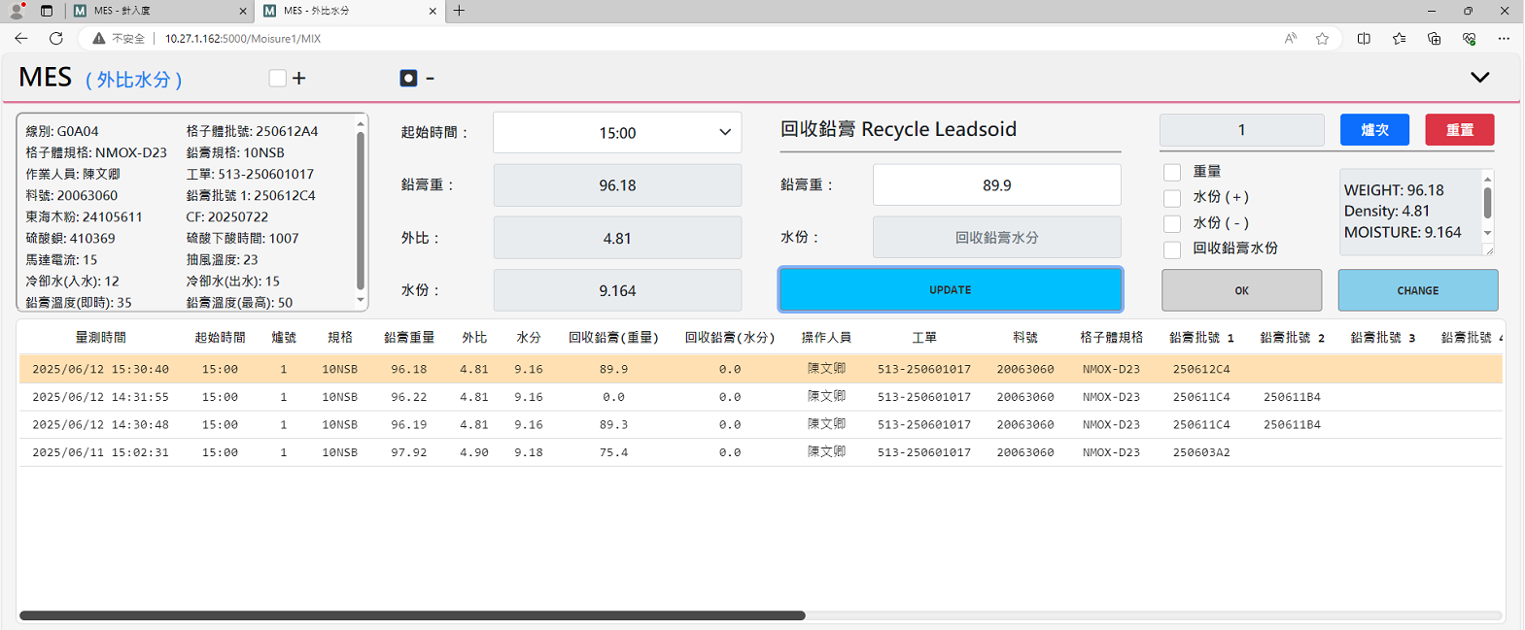
量測數據
※ 表格顯示黃色代表資料已寫入SPC資料庫

Slide 8
Thank You

